Slide 1
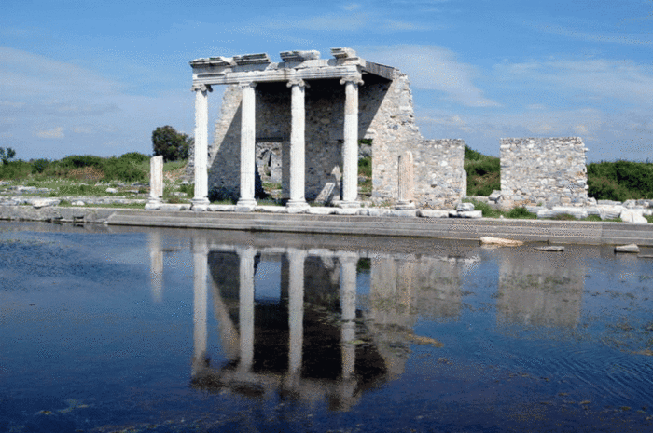
Фалес Милетский и его теорема

Slide 2
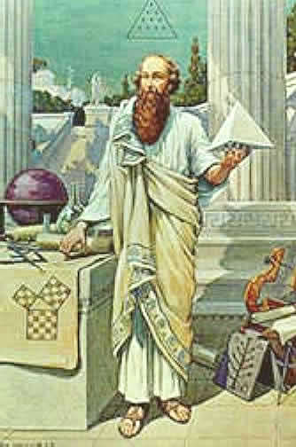
Фалес Милетский, несомненно самый выдающийся из знаменитых семи мудрецов
он и геометрии у греков первый открыватель,
и природы точнейший испытатель,
и светил опытнейший наблюдатель
«Познать себя трудно, советовать другим легко»

Slide 3
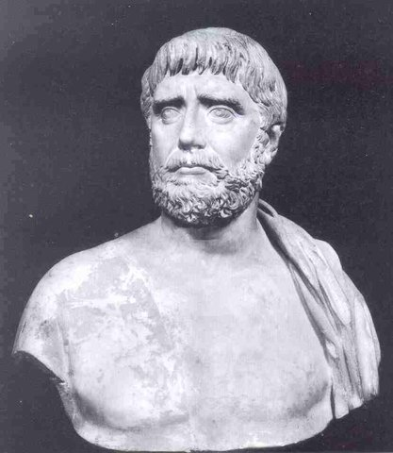
Биография Фалеса Милетского
Вероятней всего Фалес родился в период с 640 по 624 г. до н.э., а умер в период с 548 по 545 г. до н. э.
Таким образом умереть Фалес мог в возрасте от 76 до 95 лет.

Slide 4
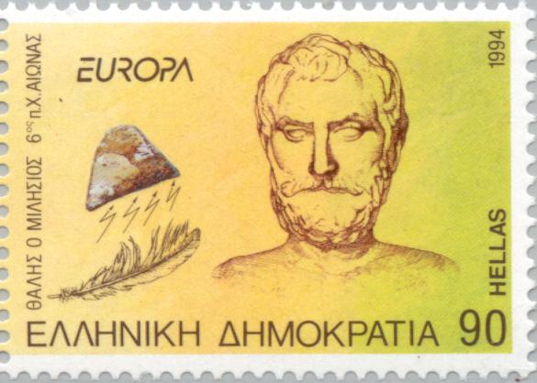
Достоверно известно только то, что Фалес был знатного рода, и получил на родине хорошее образование. Собственно милетское происхождение Фалеса ставится под сомнение; сообщают, что его род имел финикийские корни, и что в Милете он был пришельцем.
Сообщается, что Фалес был торговцем и много путешествовал. Некоторое время жил в Египте, в Фивах и Мемфисе, где учился у жрецов, изучал причины наводнений.
Некоторые источники утверждают, что Фалес жил в одиночестве и сторонился государственных дел; другие — что был женат, имел сына Кибиста; третьи — что оставаясь холостяком, усыновил сына сестры.

Slide 5
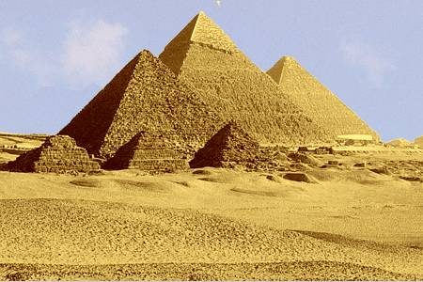
Представьте себе такую картину. 600 г. до н.э. Египет. Перед вами огромнейшая египетская пирамида. Чтобы удивить фараона и остаться у него в фаворитах вам нужно измерить высоту этой пирамиды. Как вы поступите?
Да, оказывается, все достаточно просто. Вот что придумал Фалес Милетский. Он подождал пока длина его тени и его рост совпадут, а затем с помощью теоремы о подобии треугольников нашел длину тени пирамиды, которая соответственно, была равна тени, отбрасываемой пирамидой.

Slide 6
Заслуги Фалеса в геометрии
Считается, что Фалес первым доказал несколько геометрических теорем, а именно:
вертикальные углы равны;
треугольники с равной одной стороной и равными углами, прилегающими к ней, равны;
углы при основании равнобедренного треугольника равны;
диаметр делит круг пополам;
Фалес первый вписал прямоугольный треугольник в круг
и в благодарность богам принёс в жертву быка

Slide 7
Заслуги Фалеса
Считается, что Фалес первым (из известных на сегодня древних учёных) изучил движение Солнца по небесной сфере.
Научился вычислять время солнцестояний и равноденствий, установил неравность промежутков между ними.
Первым стал утверждать, что Луна светит отражённым светом; что затмения Солнца происходят тогда, когда между ним и Землей проходит Луна; а затмения Луны происходят тогда, когда Луна попадает в тень от Земли.

Slide 8
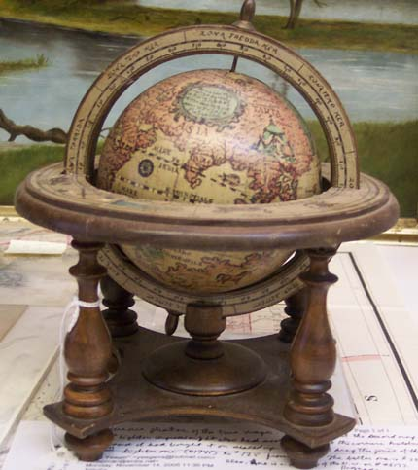
Фалес ввёл календарь, по египетскому образцу (в котором год состоял из 365 дней, делился на 12 месяцев по 30 дней, и пять дней оставались выпадающими).
Считается, что Фалес первый разбил небесную сферу на пять зон: арктический всегда видимый пояс, летний тропик, небесный экватор, зимний тропик, антарктический невидимый пояс.
Считается, что Фалес “изобрел глобус”. Можно утверждать, что Фалес (начав с геометрического изучения углов) создал “математический метод” в изучении движения небесных тел.

Slide 9
Теорема Фалеса

Slide 10
Если на одной из двух прямых отложены последовательно равные отрезки и через их концы проведены параллельные прямые, пересекающие вторую прямую, то они отсекут на второй прямой равные между собой отрезки.
I случай
Дано: прямые А₁А₄ и В₁В₄ параллельны. А₁А₂= А₂А₃=А₃А₄, прямые А₁В₁, А₂В₂, А₃В₃ и А₄В₄ параллельны.
А₁
В₁
Доказать: В₁В₂= В₂В₃= В₃В₄
А₂
Доказательство:
В₂
А₃
Четырехугольники А₂А₁В₁В₂ и А₃А₂В₂В₃ параллелограммы по определению.
В₃
А₄
Значит, А₁А₂=В₁В₂ и А₂А₃=В₂В₃, как противоположные стороны параллелограмма.
В₄
Но А₁А₂=А₂А₃, поэтому В₁В₂=В₂В₃.
Аналогично доказывается ,что В₂В₃=В₃В₄.
Следовательно В₁В₂= В₂В₃= В₃В₄

Slide 11
Если на одной из двух прямых отложены последовательно равные отрезки и через их концы проведены параллельные прямые, пересекающие вторую прямую, то они отсекут на второй прямой равные между собой отрезки.
II случай
Дано: прямые А₁А₄ и В₁В₄ не параллельны. А₁А₂= А₂А₃=А₃А₄, прямые А₁В₁, А₂В₂, А₃В₃ и А₄В₄ параллельны.
А₁
В₁
С
1
Доказать: В₁В₂= В₂В₃= В₃В₄
А₂
3
Доказательство:
В₂
Через точку В₂ проведем прямую CD, параллельную прямой А₁А₄.
А₃
4
D
2
В₃
СВ₂=В₂D (I случай)
А₄
(накрест лежащие при параллельных прямых А₁В₁ и А₃В₃ и секущей CD).
В₄
(вертикальные).
Значит,
по второму признаку.
Следовательно В₁В₂=В₂В_{3.}
Аналогично доказывается, что В₂В₃=В₃В₄.
Следовательно В₁В₂= В₂В₃= В₃В_{4.}

